Slide 1
সবাইকে স্বাগতম

Slide 2
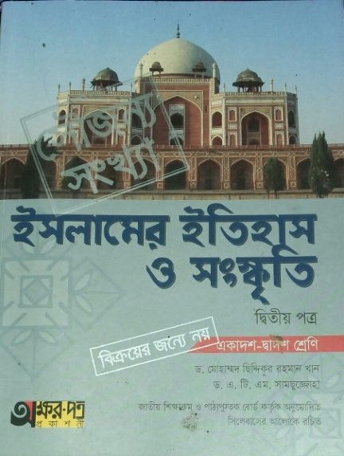
মোঃ সাখাওয়াত হোসেন
প্রভাষক
ইসলামের ইতিহাস ও সংস্কৃতি বিভাগ
আগানগর ডিগ্রি কলেজ, বরুড়া, কুমিল্লা।
০১৯১৩৭৫৬৮৬৬ / ০১৮১৫২৩১৩৯৯
Email: shakhawat661983@gmail.com
পরিচিতি
শ্রেণিঃ দ্বাদশ
বিষয়ঃ ইসলামের ইতিহাস ও সংস্কৃতি ২য় পত্র
অধ্যায়ঃ প্রথম
পাঠের শিরোনামঃ ভারতে মুসলিম শাসন প্রতিষ্ঠা
পাঠ্যাংশঃ ভারতবর্ষে সুলতান মাহমুদের অভিযানসমূহ

Slide 3
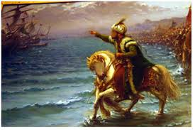
এসো কিছু ছবি দেখি---
এটি কিসের ছবি?

Slide 4
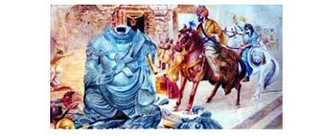
এটি কিসের ছবি?

Slide 5
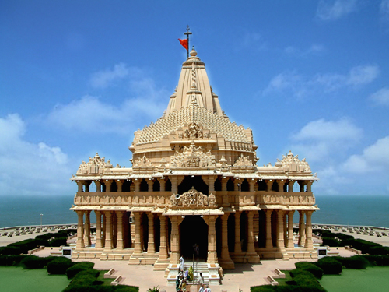
এটি কিসের ছবি?

Slide 6
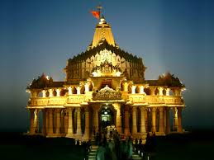
এটি কিসের ছবি?

Slide 7
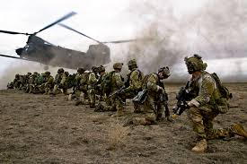
সীমান্তবর্তী শহর ও দুর্গ দখলের দৃশ্য--

Slide 8
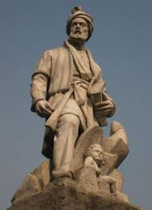
আবুল কাসেম ফেরদৌসি

Slide 10
আজকের পাঠ শিরোনাম---
ভারতে সুলতান মাহমুদের অভিযানসমূহ

Slide 11
শিখন ফল---
সুলতান মাহমুদের পরিচয় বলতে পারবে;
ভারতে সুলতান মাহমুদের অভিযানসমূহের নাম বলতে পারবে;
ভারতে সুলতান মাহমুদের অভিযানসমূহের কারণ ব্যাখ্যা করতে পারবে;
ভারতে সুলতান মাহমুদের অভিযানসমূহের ফলাফল বিশ্লেষণ করতে পারবে।

Slide 12
সুলতান মাহমুদের পরিচয়
পিতাঃ সবুক্তগীন
মৃত্যুঃ ১০৩০ খ্রিঃ
ক্ষমতা লাভঃ ৯৯৭
জন্মঃ ২ নভেম্বর ৯৭১ খ্রিঃ
ধর্মঃ ইসলাম
রাজবংশঃ গজনি বংশ

Slide 13
সুলতান মাহমুদ ১০০০ - ১০২৭ খ্রিস্টাব্দ পর্যন্ত ২৭ বছরে মোট ১৭ বার ভারতবর্ষে অভিযান পরিচালনা করেন এবং তিনি প্রতিটি অভিযানে জয়লাভ করেন। নিচে তার অভিযানগুলোর সংক্ষিপ্ত বর্ণনা দেওয়া হলো--
ভারতে সুলতান মাহমুদের অভিযানসমূহঃ
সীমান্তবর্তী শহর ও দুর্গ দখলঃ
রাজা জয়পালের বিরুদ্ধে অভিযানঃ
বিজয় রায়ের বিরুদ্ধে অভিযানঃ
মুলতান অধিকারঃ
সুখপালের বিরুদ্ধে অভিযানঃ
আনন্দপালের বিরুদ্ধে অভিযানঃ
নাগরকোট ও মুলতান বিজয়ঃ
দাউদের বিদ্রোহ দমনঃ
ত্রিলোচনপালের বিরুদ্ধে অভিযানঃ

Slide 14
১০। থানেশ্বর বিজয়ঃ
১১। কাশ্মিরের বিরুদ্ধে অভিযানঃ
১২। মথুরা ও কনৌজ বিজয়ঃ
১৩। চান্দেলারাজের বিরুদ্ধে অভিযানঃ
১৪। গোয়ালিয়র আক্রমণঃ
১৫। কালিঞ্জর বিজয়ঃ
১৬। সোমনাথ মন্দির বিজয়ঃ
১৭। জাঠদের বিরুদ্ধে অভিযানঃ
সোমনাথ মন্দির

Slide 15
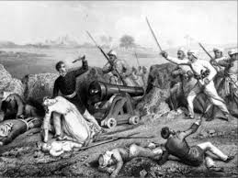
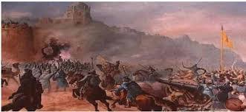
রাজা জয়পালের ও বিজয় রায়ের বিরুদ্ধে অভিযানঃ
রাজা জয়পালের বিরুদ্ধে অভিযানঃ
বিজয় রায়ের বিরুদ্ধে অভিযানঃ

Slide 16
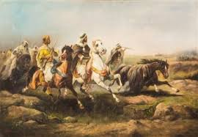
নাগরকোট বিজয় ও মুলতান বিজয়
নাগরকোট বিজয়
মুলতান বিজয়

Slide 17
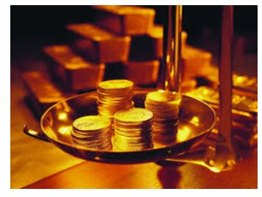
সোমনাথ মন্দির থেকে প্রাপ্ত মুদ্রা
সোমনাথ মন্দির থেকে প্রাপ্ত মুদ্রা
সোমনাথ মন্দির

Slide 18
দলীয় কাজ
ক-দল
সুলতান মাহমুদের ৩টি অভিযানসমূহের নাম লিখ।
খ=দল
সুলতান মাহমুদের বিজয়ের ৩টি ফলাফল লিখ।

Slide 19
মূল্যায়ন (বহুনির্বাচনি প্রশ্নের মাধ্যমে)
সুলতান মাহমুদ কত খ্রিস্টাব্দে সোমনাথ মন্দিরে অভিযান পরিচালনা করেন?
(ক) ১০২৩ খ্রিস্টাব্দে
(খ) ১০২৪ খ্রিস্টাব্দে
(গ) ১০২৫ খ্রিস্টাব্দে
(ঘ) ১০২৬ খ্রিস্টাব্দে
উত্তরঃ (ঘ) ১০২৬ খ্রিস্টাব্দে

Slide 20
মূল্যায়ন
ভারতবর্ষে সুলতান মাহমুদ কতবার অভিযান করেন?
সুলতান মাহমুদ কোথায় অভিযান করে সবচেয়ে লাভবান হয়েছিল?
সোমনাথ মন্দির কোথায় অবস্থিত?
সুলতান মাহমুদ সোমনাথ মন্দির থেকে কি কি লাভ করেন?
ভারতবর্ষে থেকে প্রাপ্ত সম্পদ নিয়ে সুলতান মাহমুদ কোথায় যায়?

Slide 21
মূল্যায়নের সমাধান
ভারতবর্ষে সুলতান মাহমুদ কতবার অভিযান করেন?উত্তরঃ ১৭ বার।
সুলতান মাহমুদ কোথায় অভিযান করে সবচেয়ে লাভবান হয়েছিল?
উত্তরঃ সোমনাথ মন্দিরে।
সোমনাথ মন্দির কোথায় অবস্থিত? উত্তরঃ গুজরাট।
সুলতান মাহমুদ সোমনাথ মন্দির থেকে কি কি লাভ করেন?
উত্তরঃ দুইকোটির বেশি সোনামুদ্রা ও বিগ্রহাদির অলংকার থেকে ২শ মণ মূল্যবান মণিমুক্তা।
ভারতবর্ষে থেকে প্রাপ্ত সম্পদ নিয়ে সুলতান মাহমুদ কোথায় যায়?
উত্তরঃ গজনিতে।

Slide 22
বাড়ীর কাজ
ভারত অভিযানে সুলতান মাহমুদের সাফল্যের কারণগুলো লিখে নিয়ে আসবে।

Slide 23
ধন্যবাদ

